Slide 1
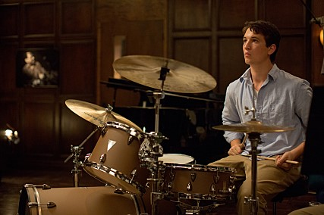
Electronic Drum ♬
2013136038 박성준
2013136062 신찬욱

Slide 2
목 차
개요 및 선정 배경
구성도
주요 기능
시연 영상
문제점 및 해결 방안

Slide 3
1. 개요 및 선정 배경
얼마나 실용성이 있는가?
난이도는 어떠한가?
자재의 가격은 얼마인가?

Slide 4
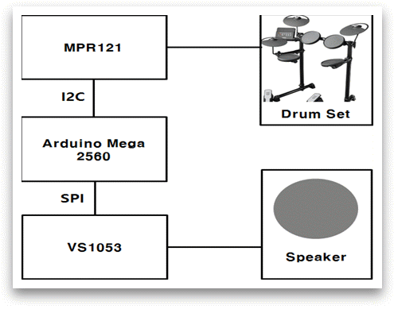
2. 구성도
UART

Slide 5
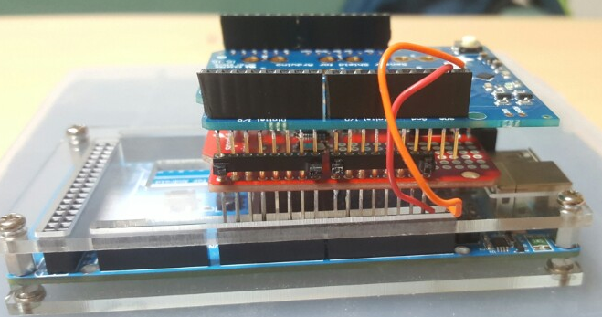
2. 구성도
터치센서
(mpr 121)
미디쉴드
(vs1053)
아두이노
(Mega 2560 )
각 부품들을 깔끔하게 결합하기 위해 적층형 소켓을 이용하여 층을 쌓듯이 연결

Slide 6
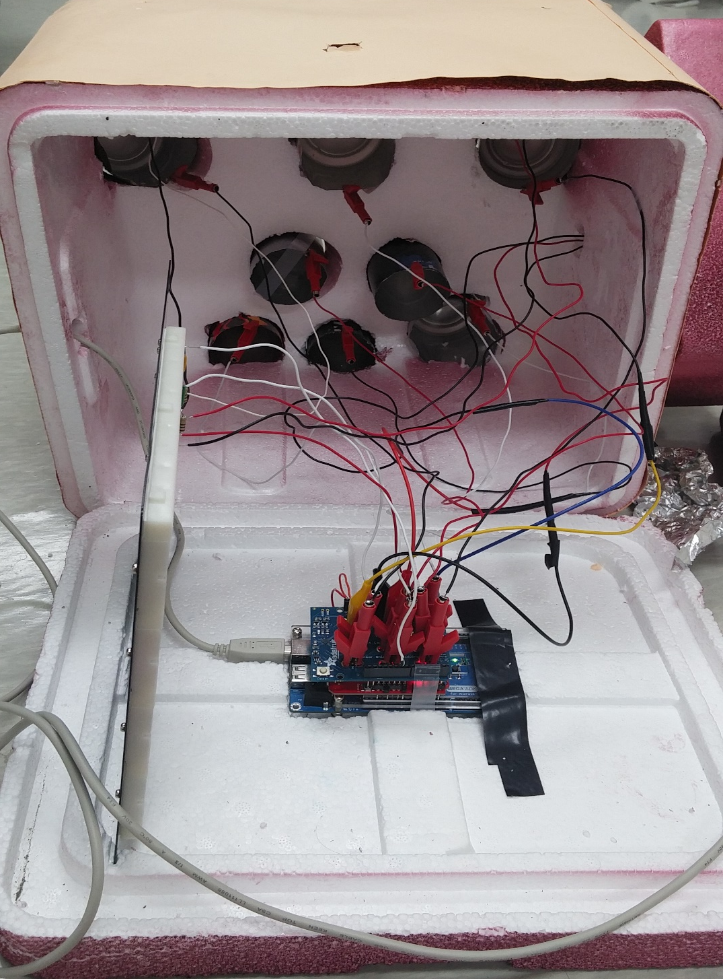

Slide 7
3. 주요기능
8개의 세트의 드럼 소리 구현
긴장감 고조 기능
녹화 및 재생
녹화 반복 재생

Slide 8
4. 시연 영상
https://www.youtube.com/watch?v=v8kx1MK-j78

Slide 9
5. 난관 및 해결 방안
배송 지연
-> 터치 센서가 늦게 도착하고, 미디 쉴드도 지인을 통해 입수함.
데모 영상을 위한 스피커도 도착하지 않아 지인을 통해 입수.
코드를 분석하고 구현할 기능을 계속 알아보았지만, 부품이 없는 상태에서는
확신이 없는 상태여서 한계가 있었음.
단순한 기능
-> 입력받은 신호를 스피커를 통해 출력하는 단순한 기능 밖에 없어서
추가기능을 조사하고 추가함

Slide 10
Thanks To.
김승태 · 강산 (MIDI shield)
백윤기 · 이석한 (speaker)

